Slide 1
МОЯ ЕДА
Еда, с которой здорово

Slide 2

? О чем проект
Приложение, которое поможет людям
понимать, что входит в состав продуктов.
Позволит придерживаться определенных
ограничений в питании, если это необходимо
Поможет избежать обострения хронических заболеваний, связанных с питанием (пищевая аллергия, целиакия, лактозная недостаточность и т.п)
Поддержит людей в особые периоды жизни (беременность, кормление грудью)
Поймет людей с убеждениями (вегетарианцы, сторонники ЗОЖ, верующие в период постов)

Slide 3
Какие проблемы решит продукт?
Боли | Решение
Трудно прочитать состав продукта – мелко написан | Состав выводится на экран смартфона после сканирования штрих кода
Нет времени искать запрещенные ингредиенты в составе, хочется взять и побежать дальше | Запрещенные ингредиенты подсвечиваются красным цветом
Трудно запомнить все, что нельзя есть | База данных индивидуальных запрещенных продуктов хранится в базе данных
Я знаю диагноз, но не знаю, что мне нельзя есть | В программе есть стандартные списки запрещенных продуктов при заболеваниях

Slide 4

Какие ресурсы уже есть для реализации проекта?
Команда, состоящая из:
Продакт менеджера
Проджект менеджера
Дизайнера
Программиста
Тестировщика
Наработки для реализации:
База данных российских продуктов со штрих кодами и составом

Slide 5
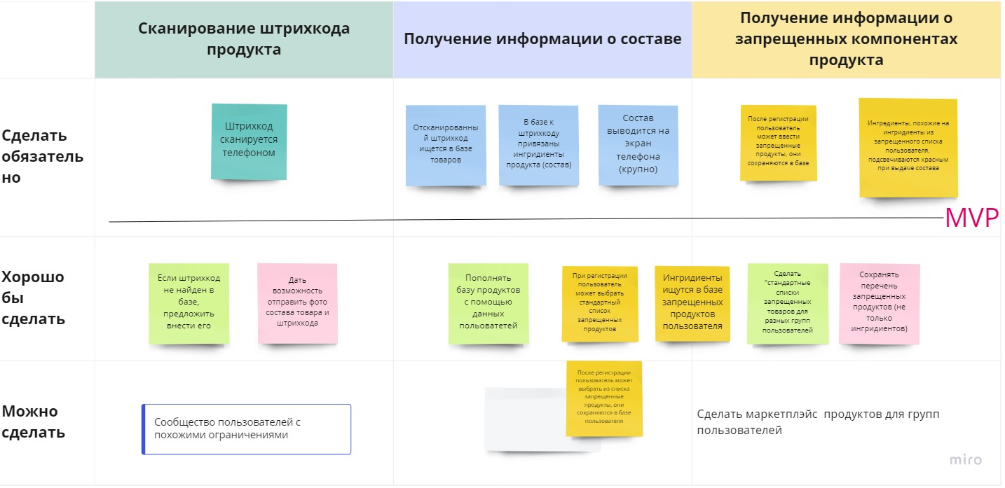
USM

Slide 6
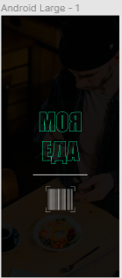
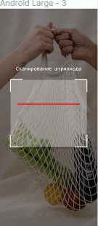
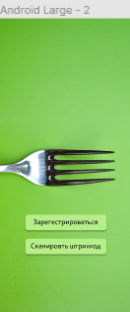
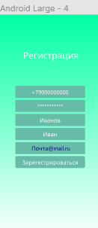
Наброски дизайна

Slide 7
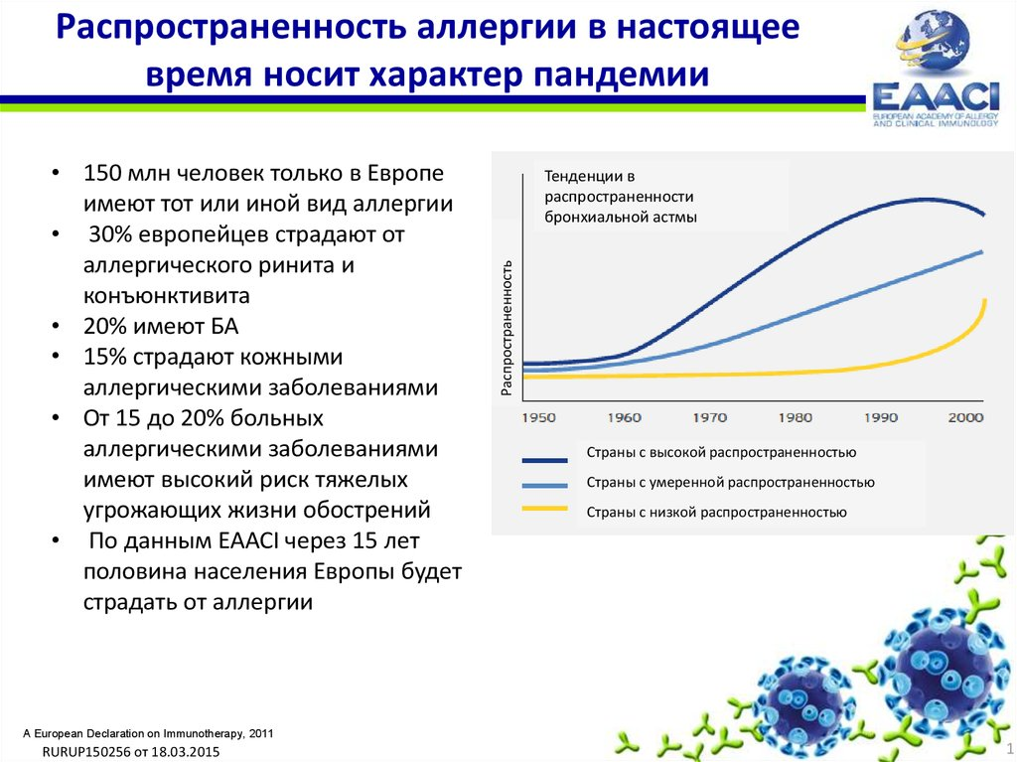
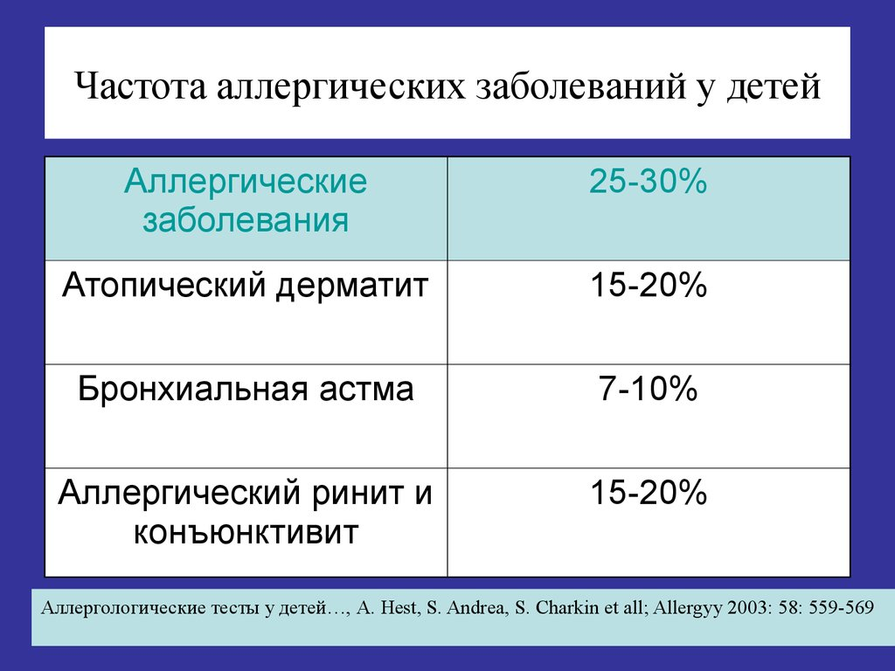
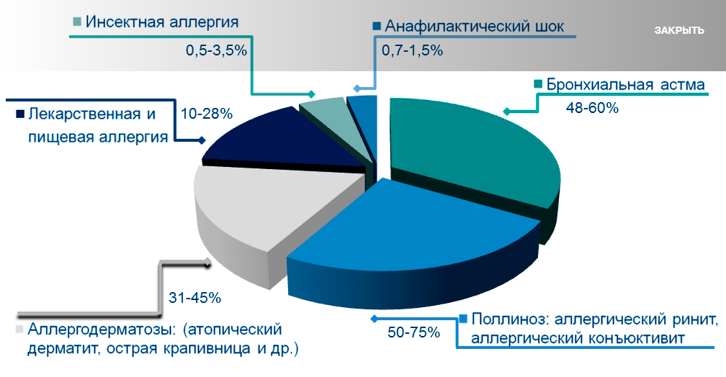

Актуальность проблемы, емкость рынка

Slide 8
Целевая аудитория
Люди с пищевой аллергией
Люди с целиакией
Родители детей с аллергией
Сторонники ЗОЖ
Люди с лактозной недостаточностью
Люди с пищевой непереносимостью
Беременные женщины
Вегетарианцы
Постящиеся

Slide 9
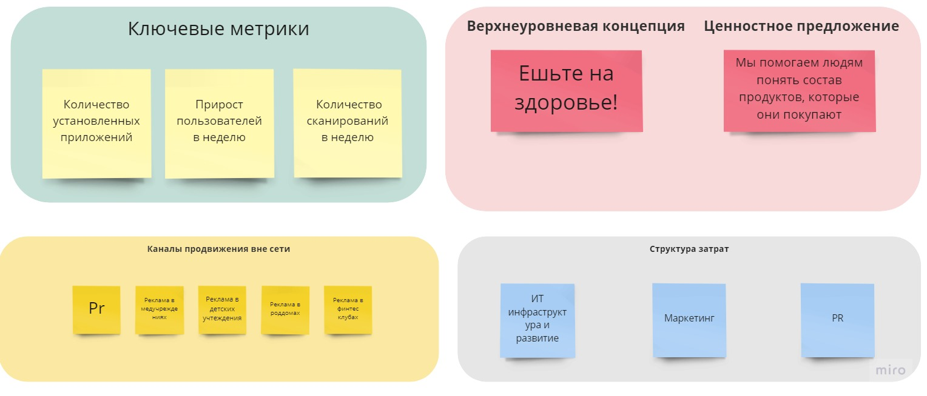
Lean Canvas

Slide 10
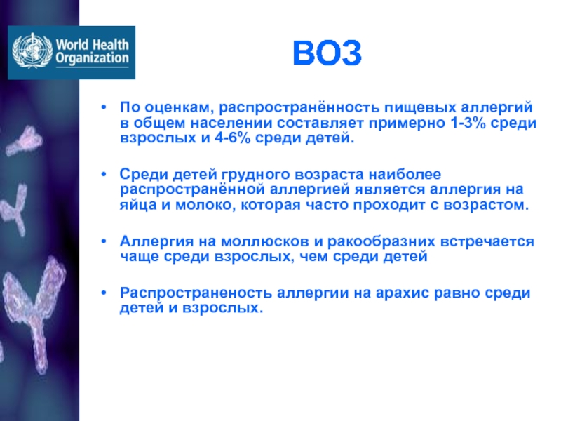
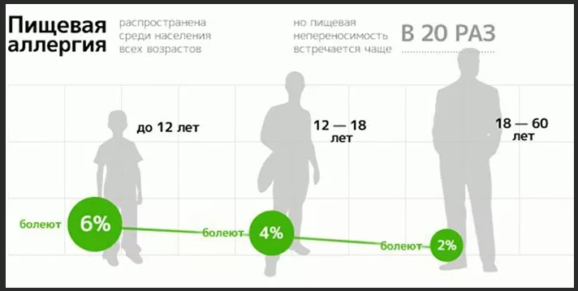
Емкость рынка – сегмент люди с пищевой аллергией и пищевой непереносимостью
Население всего | Население с пищевой аллергией | Непереносимость | Всего с аллергией и непереносимостью | Емкость рынка
144 000 000 | 2 880 000 | 57 600 000 | 60 480 000 | 18 144 000

Slide 11
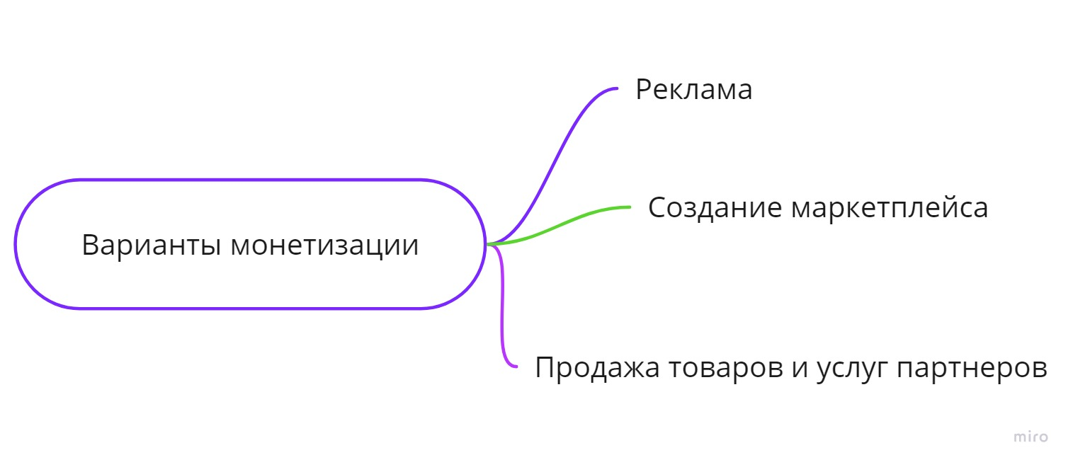
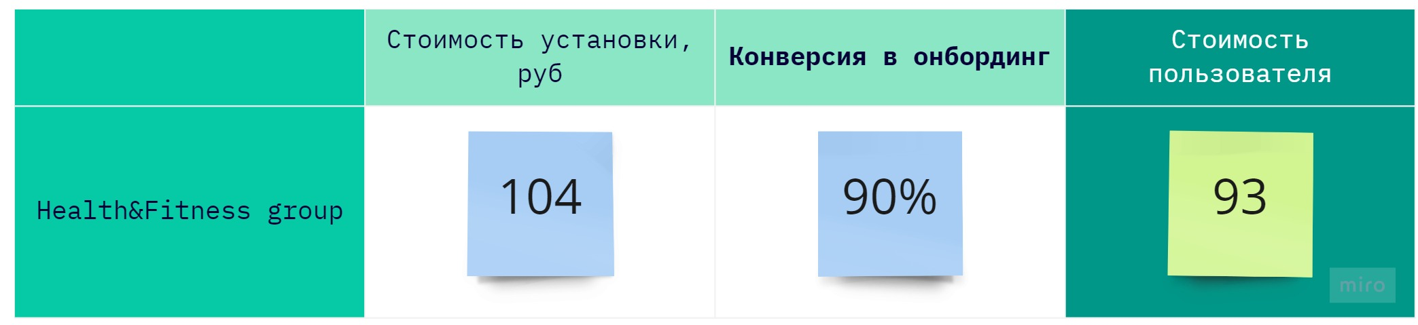
Варианты монетизации

Slide 12
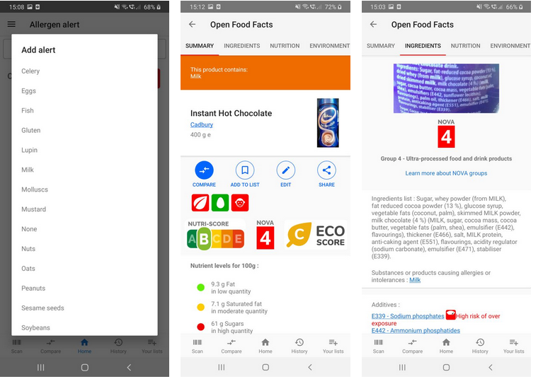
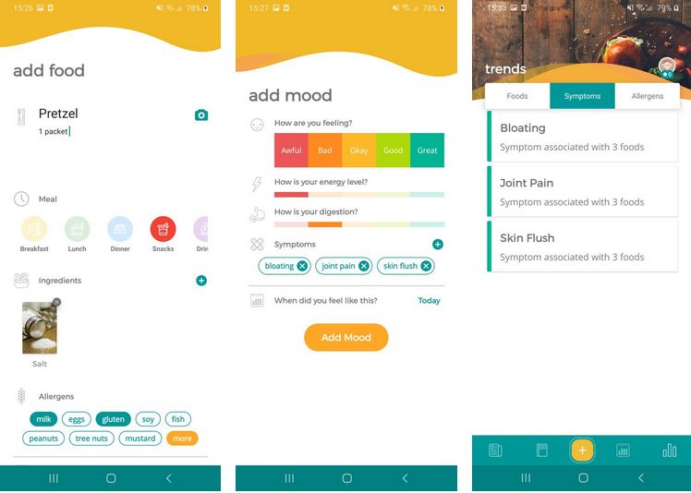
BENCHMARK
Open Food Facts (< 1 000 000 скачиваний)
MoodBites Symptom Tracker, Allergy & Food Diary (платное, > 10 000 скачиваний)

Slide 13
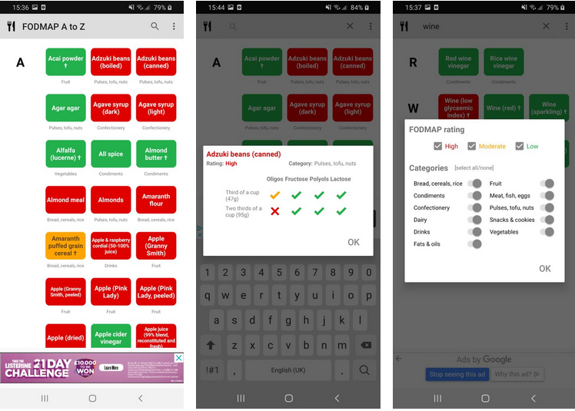

Конкуренты
Fodmap AZ (> 100 000 скачиваний)
Пыльца Club
Air Matters

Slide 14
Методы продвижения приложения
Бесплатные
Платные
Соцсети
Пресс-релизы и обзоры
Блогеры
Медики
MyTarget
Яндекс Дзен
Unity
Chartboost

Slide 15
Экономика проекта
 | июн.22 | июл.22 | авг.22 | сен.22 | окт.22 | ноя.22 | дек.22 | янв.23 | фев.23
Затраты на привлечение, нараст итогом |  |  |  |  |  |  | 930 000 ₽ | 1 860 000 ₽ | 2 790 000 ₽
Затраты на разработку, нараст итогом | 500 000 ₽ | 1 000 000 ₽ | 1 500 000 ₽ | 2 000 000 ₽ | 2 500 000 ₽ | 3 000 000 ₽
РR |  |  |  |  |  |  | 100 000 ₽ | 200 000 ₽ | 300 000 ₽
Поддержание и развитие IT инфраструктуры |  |  |  |  |  |  | 200 000 ₽ | 400 000 ₽ | 600 000 ₽
Пользоватетей |  |  |  |  |  |  | 10 000 ₽ | 20 000 ₽ | 30 000 ₽
Итого затраты | 500 000 ₽ | 1 000 000 ₽ | 1 500 000 ₽ | 2 000 000 ₽ | 2 500 000 ₽ | 3 000 000 ₽ | 1 240 000 ₽ | 2 480 000 ₽ | 3 720 000 ₽
Доходы |  |  |  |  |  |  | 800 000 ₽ | 1 600 000 ₽ | 2 400 000 ₽
 | мар.23 | апр.23 | май.23 | июн.23 | июл.23 | авг.23 | сен.23 | окт.23 | ноя.23 | дек.23
Затраты на привлечение, нараст итогом | 3 720 000 ₽ | 4 650 000 ₽ | 5 580 000 ₽ | 6 510 000 ₽ | 6 510 000 ₽ | 6 510 000 ₽ | 6 510 000 ₽ | 6 510 000 ₽ | 6 510 000 ₽ | 6 510 000 ₽
Затраты на разработку, нараст итогом
РR | 400 000 ₽ | 500 000 ₽ | 600 000 ₽ | 600 000 ₽ | 600 000 ₽ | 600 000 ₽ | 600 000 ₽ | 600 000 ₽ | 600 000 ₽ | 600 000 ₽
Поддержание и развитие IT инфраструктуры | 800 000 ₽ | 1 000 000 ₽ | 1 200 000 ₽ | 1 400 000 ₽ | 1 600 000 ₽ | 1 800 000 ₽ | 2 000 000 ₽ | 2 200 000 ₽ | 2 400 000 ₽ | 2 600 000 ₽
Пользоватетей | 40 000 ₽ | 50 000 ₽ | 60 000 ₽ | 70 000 ₽ | 80 000 ₽ | 90 000 ₽ | 100 000 ₽ | 110 000 ₽ | 120 000 ₽ | 130 000 ₽
Итого затраты | 4 960 000 ₽ | 6 200 000 ₽ | 7 440 000 ₽ | 8 580 000 ₽ | 8 790 000 ₽ | 9 000 000 ₽ | 9 210 000 ₽ | 9 420 000 ₽ | 9 630 000 ₽ | 9 840 000 ₽
Доходы | 3 200 000 ₽ | 4 000 000 ₽ | 4 800 000 ₽ | 5 600 000 ₽ | 6 400 000 ₽ | 7 200 000 ₽ | 8 000 000 ₽ | 8 800 000 ₽ | 9 600 000 ₽ | 10 400 000 ₽

